Slide 1
第六单元 确定位置
第2课时 确定位置(二)

Slide 2
确定位置三要素
观测点
方向
距离

Slide 3
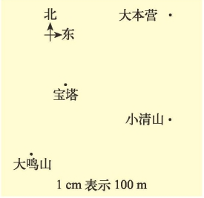
乐乐去大鸣山游玩时迷失了方向，她想找到大本营的位置。观察下图，你能帮帮她吗？
嘿嘿，小伙伴们外出要注意安全哟！

Slide 4
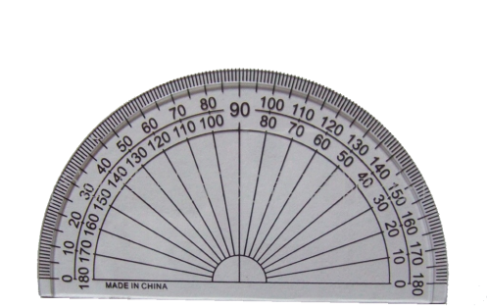
想一想，画一画，大本营在大鸣山的什么位置？
大本营在大鸣山的北偏东45°的方向上，距离大鸣山大约560m。
560m
5.6cm
45°

Slide 5
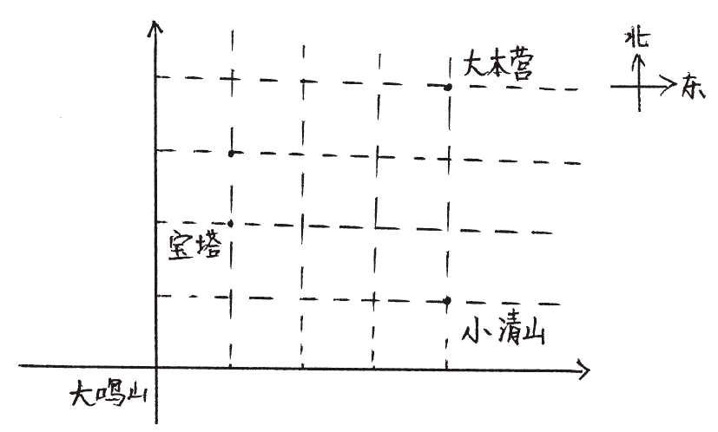
下图是数学迷画的，你能看懂吗？说一说大本营的位置。
你还能知道哪些信息？
大本营位于(4，4)位置上，
宝塔位于(1，2)位置上，
小清山位于(4，1)位置上，
大鸣山位于(0，0)位置上。

Slide 6

下图是数学迷画的，你能看懂吗？说一说大本营的位置。
第一个数表示第几列，第二个数表示第几行。
(4，4)
(1，2)
(4，1)
数对可以表示物体的位置，根据数对可以确定物体的位置。

Slide 7
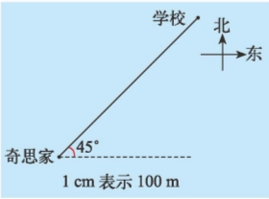

1
(1)从奇思家到学校怎么走？
(2)用两种方法表示出学校的位置。
选自教材第68页练一练第1题

Slide 8
1
(1)从奇思家到学校怎么走？
(2)用两种方法表示出学校的位置。
4.4cm
4.4×100=440(m)
答：从奇思家向东偏北45°的方向约走440m到达学校。
选自教材第68页练一练第1题

Slide 9
1
(1)从奇思家到学校怎么走？
(2)用两种方法表示出学校的位置。
4.4cm
4.4×100=440(m)
①学校在奇思家东偏北45°的方向上，距离奇思家约440m。
选自教材第68页练一练第1题

Slide 10
1
(1)从奇思家到学校怎么走？
(2)用两种方法表示出学校的位置。
90°－45°=45°
4.4cm
②学校在奇思家北偏东45°的方向上，距离奇思家约440m。
选自教材第68页练一练第1题

Slide 11
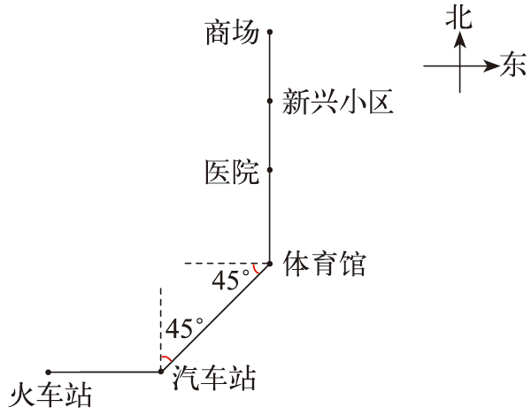
2
看图填空。
456路公共汽车从火车站到商场的行驶路线是：向____ 行驶____站到汽车站，再向____偏_____行驶____站到体育馆，再向____行驶____站到商场。
东
1
北
东45°
1
北
3
选自教材第68页练一练第2题

Slide 12
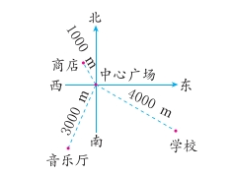
3
某城市中心广场的四周道路如图。以中心广场为观测点，量一量，填一填。
商店的位置是___偏_____,距离中心广场____km。
学校的位置是___偏_____,距离中心广场____ km。
音乐厅的位置是___偏_____,距离中心广场____km。
北
西30°
1
30°
东
南30°
4
30°
南
西23°
23°
3
选自教材第68页练一练第3题

Slide 13
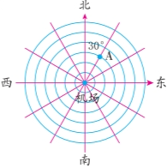
1. 如图是一个飞机场的雷达屏幕,每两个相邻圆之间的距离是10 km，以机场为观测点,飞机 A 在北偏东 30°方向 30 km处。 飞机B、C、D、E的位置分别为：
(1)飞机B在北偏东 60°方向50 km 处。
(2)飞机C在北偏西 60°方向40 km处。(3)飞机D在南偏西30°方向 30 km处。(4)飞机E在南偏东 60°方向60 km处。 在图中表示出这四架飞机的位置。
C
B
D
E

Slide 14
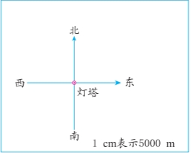
2. 海面上有一座灯塔，灯塔北偏东40°方向15km处是葫芦岛。请你在下图中标出葫芦岛的位置。
葫芦岛
5000 m = 5 km
15÷5=3 (cm)
40°
3cm

Slide 15
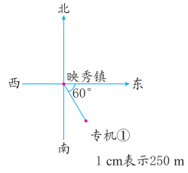
3. 下面是以地震灾区映秀镇为观测点画出的平面图。
专机①在映秀镇 偏 方向250m处。
专机②在映秀镇北偏西65°方向750 m处，请在图中标出专机②的位置。
东
南60°
专机②
750÷250=3(cm)
65°
3cm

Slide 16
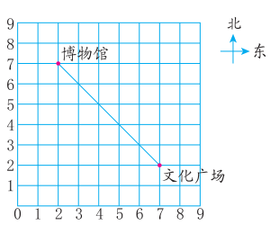
4. 看图填空。
博物馆的位置用数对表示是( ， )，文化广场的位置用数对表示是( ， )。
如果一个小正方形的对角线表示1 km，那么文化广场在博物馆的( )方向上，距离博物馆( )km。
2
7
7
2
东偏南45°
5

Slide 17
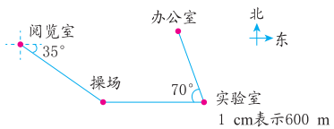
5. 描述从阅览室到办公室的路线图。
1.5 cm
600×1.5=900(m)
2 cm
600×2=1200(m)
2 cm
答：从阅览室出发，先向东偏南35°的方向走1200 m到操场，再向东走1200 m到实验室，最后向西偏北70°的方向走900 m到办公室。

Slide 18
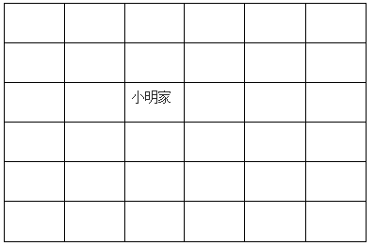
6. 按要求找到每个人的家，并在格子里标出来。
(1)小明家向东走3格就是小红家。
(2)淘气家在小红家往南走3格的位置。
(3)笑笑家在淘气家向西走2格的位置。
(4)芳芳家和小明家是邻居，她家在小明家的西面。
(5)东东家在小明家向北走2格的位置。
东东家
芳芳家
小红家
笑笑家
淘气家

Slide 19
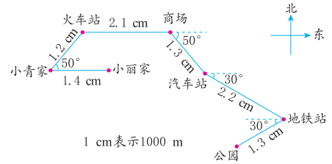
观察路线图。
2100 m
1200 m
1300 m
2200 m
1300 m
(1)说说小青从家到公园的骑行路线。
答：小青从家出发，先向东偏北50°的方向骑行1200 m到火车站，再向东骑行2100 m到商场，接着向东偏南50°的方向骑行1300 m到汽车站，然后向东偏南30°的方向骑行2200 m到地铁站，最后向西偏南30°的方向骑行1300 m到公园。
Notes:
蓝

Slide 20
观察路线图。
1200÷120=10(分)
1200 m
1400+1200=2600( 米)
1400 m
2600÷10=260( 米/分)
(2)小青和小丽同时从各自的家出发，骑自行车前往商场。如果小青以每分120 m的速度骑行，那么小丽需要以怎样的速度骑行，才能在火车站追上小青？
答：小丽需要以每分260米的速度骑行，才能在火车站追上小青。
Notes:
蓝

Slide 21
这节课有什么收获呢？
根据平面图确定图中任意两地的相对位置时，要先确定以谁为观测点，再结合方向和距离确定位置。
01
用数对表示物体的具体位置：数对中第一个数表示物体在第几列,第二个数表示物体在第几行。
02

Slide 22
1.教材第68页练一练第3题；
2.从课时练中选取。

Slide 23
确定位置(二)
观测点
方向 距离
用数对表示位置：(第几列，第几行)

